Slide 1
ПМ3 Разработка модулей ПО.
РО 3.1 Понимать и применять принципы объектно- ориентированного и асинхронного программирования.

Slide 2
Тема 2. Асинхронно программирование.
Лекция 8. Основы асинхронности и стек вызовов.

Slide 3
Цели занятия:
- Понять, как работает однопоточная модель JavaScript.
- Понять различие между синхронным и асинхронным кодом.
- Узнать реальные области применения асинхронности (сетевые запросы, работа с таймерами, событиями).
- Понять, что такое Call Stack (стек вызовов), как работает Event Loop, чем отличаются macro- и microtasks

Slide 4
Учебные вопросы:
1. Однопоточность JavaScript: особенности выполнения кода.
2. Синхронный vs асинхронный код.
3. Примеры использования асинхронности.
4. Call Stack (стек вызовов).
5. Event Loop.
6. Macro- и Microtasks.

Slide 5
1. Однопоточность JavaScript.
Что значит «однопоточный язык»?
В JavaScript есть только один поток выполнения кода.
Это значит: в один момент времени выполняется только одна операция.
Код выполняется построчно сверху вниз, пока стек вызовов (Call Stack) не опустеет.
В отличие от многопоточных языков (Java, C++), где можно запускать несколько задач параллельно, JS делает всё в одной последовательности.

Slide 6
🔹 Почему это важно?
Упрощает разработку:
Не нужно управлять потоками, мьютексами, блокировками.
Код проще предсказуем в большинстве случаев.
Но есть ограничения:
Если одна задача «тяжёлая» (например, бесконечный цикл или огромный цикл без пауз) → она блокирует весь поток.
В это время браузер не сможет обработать события (клики, ввод текста, скролл).
📌 Поэтому асинхронность в JS используется для разгрузки потока и реакции на внешние события.

Slide 7
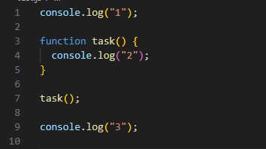
Пример: однопоточная модель

Slide 8
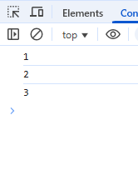
Порядок выполнения:
Вызов console.log("1") → в стек → выполняется → удаляется.
Вызов task() → помещается в стек → выполняется → вызывает console.log("2") → выполняется → удаляется.
Вызов console.log("3").
📌 Вывод всегда один и тот же:

Slide 9
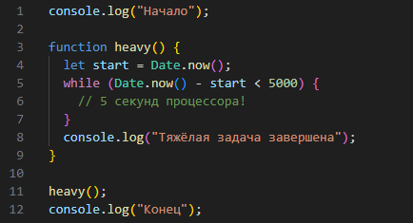
Проблема блокирующего кода

Slide 10
Что произойдёт?
Скрипт «зависает» на 5 секунд.
Пользователь не может кликнуть, печатать, скроллить → браузер заморожен.
Только после завершения heavy() выполнение продолжится.
👉 Это классическая проблема однопоточности.

Slide 11
Как решается проблема?
Вместо синхронного «тяжёлого» кода — использование асинхронных операций:
Таймеры (setTimeout, setInterval).
Асинхронные API (fetch, XMLHttpRequest).
События (addEventListener).
Таким образом «долгие» задачи выносятся из основного потока, и UI остаётся отзывчивым.

Slide 12
✅ Выводы:
JS — однопоточный язык: выполняет только одну задачу за раз.
Все вызовы идут через Call Stack.
Если задача тяжёлая → весь поток блокируется.
Чтобы избежать зависаний, нужны асинхронные механизмы (это и есть основа дальнейших лекций).

Slide 13
2. Синхронный vs асинхронный код.
Синхронный код:
Выполняется строго построчно сверху вниз.
Каждая операция ждёт завершения предыдущей.
Подходит для быстрых вычислений (арифметика, работа с массивами).
Минус: если операция долгая или блокирующая (например, чтение файла, запрос в сеть), то весь поток «замораживается».

Slide 14
Асинхронный код
Операции могут быть отложены во времени.
Основной поток не ждёт их завершения, а продолжает выполнять другие инструкции.
Асинхронный код нужен, когда задача занимает время:
HTTP-запросы,
работа с базами данных,
таймеры,
реакция на пользовательские события.
👉 Асинхронность позволяет не блокировать UI и делает приложения отзывчивыми.

Slide 15
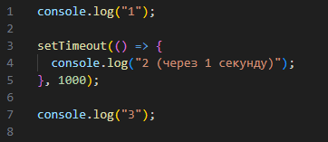
Пример (асинхронность через setTimeout):

Slide 16
Что здесь происходит?
JavaScript умеет делать только одно дело за раз.
Строка console.log("1") — просто печать. Сразу видим 1.
setTimeout(..., 1000) — это как поручение «позвони мне через секунду». JS не ждёт секунду, а идёт дальше по коду.
console.log("3") печатается сразу — видим 3.
Примерно через секунду «звонок» по поручению срабатывает, и печатается 2 (через 1 секунду).

Slide 17
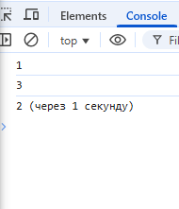
Итоговый порядок в консоли:

Slide 18
Бытовая аналогия.
Представьте кафе:
Вы говорите бариста: «Налейте кофе» → он ставит готовиться (это setTimeout/запрос в будущее).
Пока кофе готовится, бариста обслуживает следующего клиента (идёт дальше по коду).
Как только кофе готов — бариста зовёт вас (выполняет вашу функцию).

Slide 19
Асинхронность = «не жди — продолжай работать; когда будет готово, вернись к задаче».
Даже если поставить setTimeout(fn, 0), «перезвон» случится после текущих дел:
setTimeout(() => console.log('A'), 0);
console.log('B'); // сначала B, потом A
Если в момент «перезвона» JS занят (например, у вас тяжёлый цикл), сообщение придёт чуть позже, когда освободится.

Slide 20
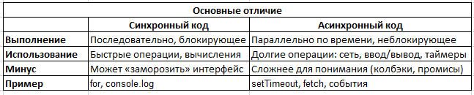

Slide 21
✅ Вывод по вопросу:
Синхронный код — проще, но блокирует поток.
Асинхронный код — сложнее в организации, но позволяет JS обрабатывать длительные операции, не мешая работе пользователя.
В реальных приложениях оба подхода комбинируются, но критически важные действия (сеть, работа с файловой системой) почти всегда выполняются асинхронно.

Slide 22
Где используется асинхронность.
JavaScript однопоточный → выполняет только одно действие за раз.
Если бы он всегда работал синхронно, то:
сайт зависал бы при загрузке больших картинок;
кнопки не реагировали бы, пока идёт сетевой запрос;
анимации тормозили бы во время тяжёлых вычислений.
👉 Асинхронный код решает проблему:
даёт возможность не блокировать интерфейс;
позволяет браузеру/серверу делать другие дела, пока задача «ждёт ответа»;
делает программы отзывчивыми для пользователя.

Slide 23
Сеть (HTTP-запросы, работа с API)
Когда мы загружаем данные с сервера, это может занять секунды.
Если делать синхронно → сайт «замёрзнет».
Поэтому в JS запросы всегда асинхронные.

Slide 24
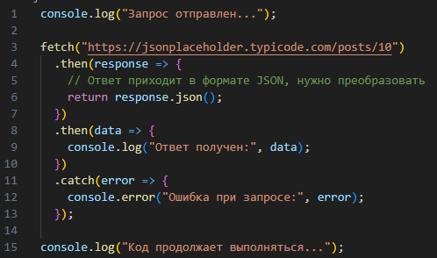
Пример:

Slide 25
JSONPlaceholder — это бесплатный сервис, который имитирует работу настоящего API.
🔹 Что делает этот код:
fetch отправляет HTTP-запрос на https://jsonplaceholder.typicode.com/posts/1.
Пока ответ не пришёл, JS идёт дальше → выводит "Код продолжает выполняться...".
Когда ответ готов → срабатывает .then(response => response.json()).
В следующем .then мы получаем готовый объект и выводим его.

Slide 26
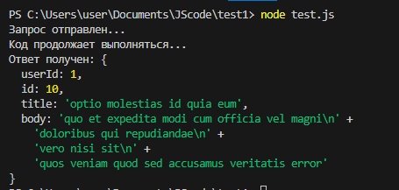

Slide 27
Таймеры (setTimeout, setInterval)
Таймеры позволяют запланировать действия на будущее.
setTimeout — выполнить через N миллисекунд.
setInterval — выполнять регулярно каждые N миллисекунд.

Slide 28
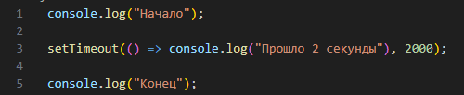

Slide 29

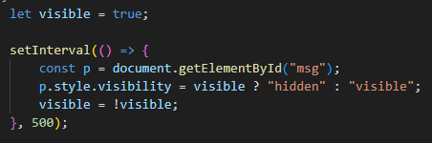

Slide 30
🔹 Ещё примеры асинхронных задач
Работа с базами данных.
Чтение/запись файлов (на сервере).
WebSockets (постоянное соединение с сервером).
Анимации и рендеринг в браузере.

Slide 31
✅ Выводы.
Асинхронный код нужен для того, чтобы:
не блокировать поток выполнения;
делать интерфейсы отзывчивыми;
обрабатывать долгие операции (сеть, таймеры, события, ввод/вывод).
Асинхронность — это «я позвоню, когда будет готово», вместо «жди, пока я сделаю».

Slide 32
4. Call Stack (стек вызовов).
Call Stack — это структура данных (стек), в которой JavaScript хранит информацию о том, какая функция сейчас выполняется и кто её вызвал.
Стек работает по принципу LIFO (Last In — First Out): последняя вызванная функция выполняется первой.
Как туда попадают функции?
Когда вызывается функция — она помещается в стек.
Если внутри этой функции вызывается другая функция — она тоже помещается в стек (поверх предыдущей).
Когда функция заканчивает выполнение — она убирается из стека.

Slide 33
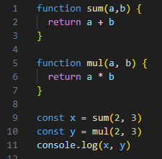
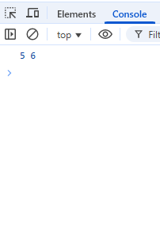
Пример:

Slide 34

1. Объявление функций
function sum(...) {}
function mul(...) {}
На этом этапе стек пустой.
Функции просто загружаются в память, но в стек не попадают, потому что они ещё не вызываются.

Slide 35
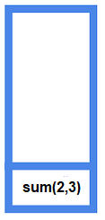

2. Вызов sum(2,3)
В стек помещается вызов sum.
Стек: [sum]
Выполняется тело функции → возвращается 2 + 3 = 5.
После return функция убирается из стека.
Стек: []
Результат (5) сохраняется в x.

Slide 36
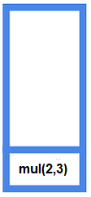

3. Вызов mul(2,3)
В стек помещается вызов mul.
Стек: [mul]
Выполняется тело функции → возвращается 2 * 3 = 6.
После return функция убирается из стека.
Стек: []
Результат (6) сохраняется в y.

Slide 37


4. Вызов console.log(x, y)
В стек помещается вызов console.log.
Стек: [console.log]
Внутри console.log движок вызывает нативный код (C++ внутри браузера/Node.js).
Выводит:
5 6
console.log завершается → убирается из стека.
Стек: []

Slide 38
Таким образом:
Стек всегда «растёт» при вызове функции.
Как только функция доходит до return или завершается — она убирается.
В конце программа завершается с пустым стеком.

Slide 39
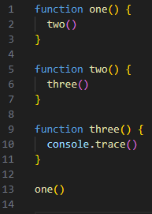
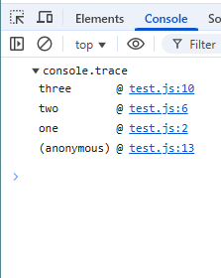
Пример 2:

Slide 40
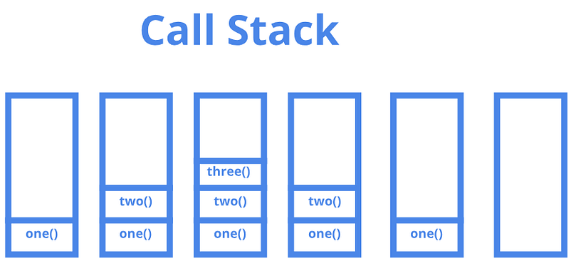

Slide 41
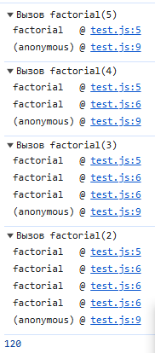
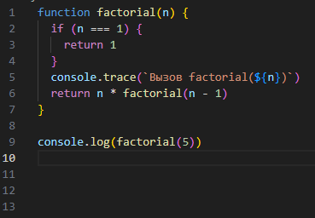
Переполнение стека

Slide 42
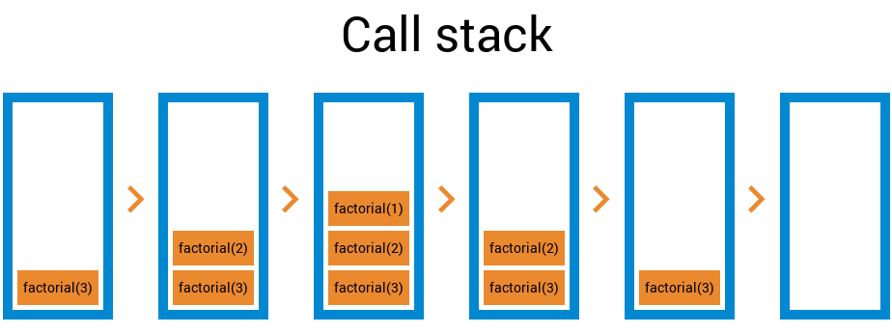

Slide 43
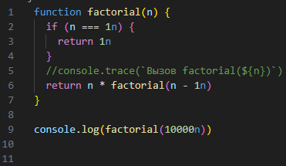
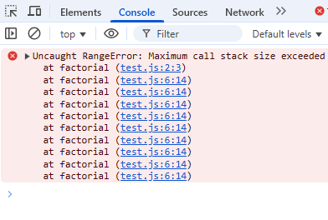

Slide 44
Что происходит при возврате из функции?
Когда выполнение функции доходит до конца (или встречается return), интерпретатор удаляет эту функцию из стека и продолжает выполнение с того места, где вызвали эту функцию.

Slide 45
Что будет при переполнении стека?
Если функция вызывает сама себя бесконечно (или слишком глубоко вызывает другие), стек никогда не освободится, и интерпретатор выдаст ошибку:
Uncaught RangeError: Maximum call stack size exceeded

Slide 46
5. Event Loop.
Event Loop (цикл событий) — это механизм в JavaScript, который управляет выполнением кода, обработкой событий и асинхронных операций.
Он следит за тем, чтобы синхронный код выполнялся сразу, а асинхронные задачи обрабатывались позже — в правильном порядке.

Slide 47
Почему JavaScript однопоточный?
Движок JavaScript (например, V8 в Chrome/Node.js) работает в одном потоке.
Это значит, что в каждый момент времени выполняется только одна инструкция.
Однопоточность выбрана намеренно:
исключает гонки данных и конфликты при работе с DOM;
упрощает модель программирования;
гарантирует, что код выполняется последовательно.
Но в браузере вокруг JS-движка есть WebAPI (таймеры, DOM-события, сетевые запросы), которые работают параллельно и «подкладывают» задачи обратно в JavaScript через очереди.

Slide 48
Что такое webAPI?
Web API (веб-API) — это встроенные в браузер интерфейсы для доступа к системным возможностям: DOM, таймеры, сеть, геолокация и т.д.
Web API — это набор встроенных в браузер (или Node.js) функций и объектов, которые расширяют возможности JavaScript.
Сам язык JS очень «маленький» (он умеет только работать с числами, строками, массивами, функциями и т.п.).
Все «магические» возможности — таймеры, работа с DOM, запросы по сети, события — приходят извне, из Web API.

Slide 49
Как Event Loop управляет синхронным и асинхронным кодом?
Синхронный код:
Выполняется немедленно.
Функции попадают в Call Stack (стек вызовов) и выполняются сверху вниз.
Асинхронный код:
Когда JS встречает setTimeout, fetch, обработчик события — он не ждёт выполнения.
Задача отправляется во внешнюю среду (например, WebAPI).
После выполнения внешняя среда возвращает колбэк в одну из очередей задач.
Event Loop проверяет, когда стек вызовов пуст → берёт задачу из очереди и помещает её в Call Stack.

Slide 50
Взаимодействие Call Stack и очередей задач
Call Stack (Стек вызовов). Хранит список функций, которые выполняются в данный момент.
WebAPI (браузер). Запускает асинхронные задачи (таймеры, обработка событий, сетевые запросы).
Очереди задач
Task Queue (Macrotasks). Сюда попадают:
setTimeout,
setInterval,
обработчики событий (click, load),
setImmediate (Node.js).

Slide 51
Microtask Queue (Микрозадачи). Более приоритетная очередь. Сюда попадают:
Promise.then,
Promise.catch,
Promise.finally,
queueMicrotask(),
MutationObserver.
Render Queue:
Очередь перерисовки интерфейса (браузер обновляет DOM).
Она выполняется после microtasks и перед следующим macrotask.

Slide 52
Алгоритм работы Event Loop
1. Выполнить весь синхронный код в Call Stack.
2. Выполнить все microtasks (до конца).
3. Обновить интерфейс (Render Queue).
4. Взять одну задачу из Task Queue (macrotask).
5. Вернуться к шагу 2.

Slide 53
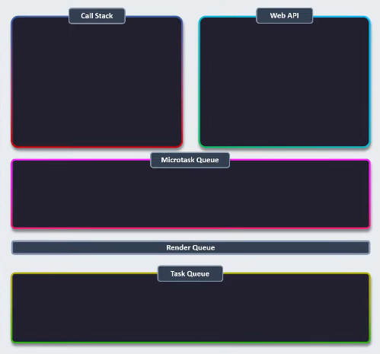

Slide 54
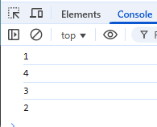
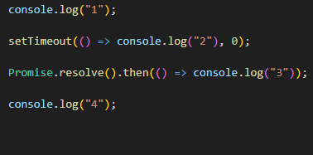
Пример:
1. console.log("1") → сразу (Call Stack).
2. setTimeout → уходит в WebAPI, его колбэк попадёт в Task Queue.
3. Promise.then → добавляется в Microtask Queue.
4. console.log("4") → сразу (Call Stack).
5. После завершения стека: выполняем Microtask Queue (3).
6. Затем Task Queue (2).

Slide 55
Таким образом, Event Loop — это «дирижёр», который следит, чтобы код исполнялся строго в порядке:
сначала стек →
потом микрозадачи →
потом макрозадачи →
потом рендер →
заново.

Slide 56
6. Macro- и Microtasks.
Task Queue (Очередь задач) — это структура данных в JavaScript Event Loop, которая содержит callback-функции, готовые к выполнению после завершения операций Web API.
Task Queue — это FIFO очередь (First In, First Out), куда Web APIs помещают завершенные callback-функции для последующего выполнения в основном потоке JavaScript.

Slide 57
Что попадает в Task Queue?
Macrotasks (основные задачи):
javascript// setTimeout callbacks
setInterval callbacks
DOM events
HTTP requests (fetch, XMLHttpRequest)

Slide 58
Microtask Queue (Очередь микрозадач) — это специальная высокоприоритетная очередь в JavaScript Event Loop, которая содержит callback-функции с более высоким приоритетом выполнения, чем обычная Task Queue.
Microtask Queue — это FIFO очередь с наивысшим приоритетом, которая полностью очищается перед обработкой любой задачи из Task Queue.

Slide 59
В Microtask Queue обычно попадают:
Промисы (.then(), .catch(), .finally()): Когда промис разрешается (resolves) или отклоняется (rejects), его колбэк-функции ставятся в очередь микрозадач.
await: Если await находится внутри async функции, код после него будет выполняться как микрозадача, после того как промис, на который указывает await, будет разрешён.
queueMicrotask(): Это специальная функция, которая позволяет явно добавить свой колбэк в очередь микрозадач.

Slide 60
Render Queue (Очередь рендеринга) — это специальная очередь в браузере, которая управляет обновлением визуального отображения страницы (перерисовкой DOM, CSS, анимаций).
Render Queue содержит задачи по обновлению внешнего вида веб-страницы: перерисовка элементов, применение CSS, анимации, скролл и т.д.

Slide 61
Основные события, которые могут инициировать процесс отрисовки:
Изменения в DOM: Когда вы добавляете, удаляете или изменяете элементы на странице с помощью JavaScript, это может вызвать пересчёт стилей и перерисовку.
Изменения в CSS: Изменение CSS-свойств, например, цвета или размера элемента.
События браузера: Некоторые события, такие как изменение размера окна или прокрутка страницы, могут запускать процесс рендеринга.
Запрос на анимацию: Функции, такие как requestAnimationFrame(), специально созданы для синхронизации вашего кода с циклом отрисовки браузера.
В конечном итоге, браузер собирает все эти изменения и выполняет их в одном цикле рендеринга.

Slide 62
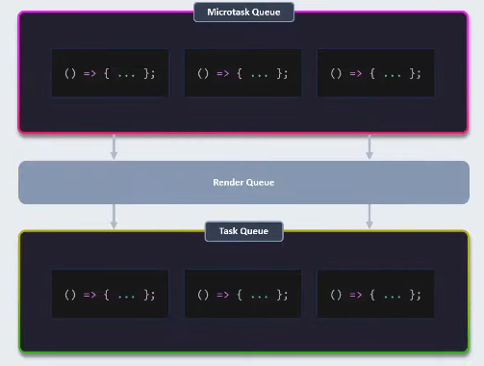

Slide 63
Приоритеты в Event Loop
1. Сначала — Call Stack (синхронный код). Всё, что написано напрямую в коде, выполняется сразу. Пока стек не опустеет, никакие асинхронные задачи не начнут выполняться.
2. Microtasks (очередь микрозадач). После завершения текущего стека выполняются все задачи из Microtask Queue, пока очередь не станет пустой. Они имеют высший приоритет среди асинхронных задач.
3. Render Queue (отрисовка интерфейса). После выполнения microtasks и макрозадачи, браузер может обновить UI. Обычно происходит ~60 раз в секунду (каждые 16 мс). Если microtasks будут бесконечно добавляться, отрисовка может "зависнуть" (фриз интерфейса).
4. Macrotasks (Task Queue, очередь макрозадач). Когда стек пуст и microtasks выполнены, Event Loop берёт одну задачу из Task Queue и выполняет её. После выполнения этой задачи снова проверяются microtasks → и только потом следующая макрозадача.

Slide 64
Заключение
JavaScript однопоточен — выполняется только одна операция в один момент времени, через Call Stack (стек вызовов).
Для асинхронных задач среда выполнения (браузер или Node.js) подключает дополнительные механизмы:
WebAPI (таймеры, события, сеть и т. д.).
Встроенный в движок механизм микрозадач (Promises, async/await).
Классификация задач:
Microtask Queue → Promise.then, async/await, queueMicrotask. Добавляются напрямую в очередь микрозадач (WebAPI не участвует).
Task Queue (Macrotasks) → setTimeout, setInterval, обработчики DOM-событий, сетевые запросы (fetch). Сначала обрабатываются в WebAPI (ожидание времени/события), затем колбэки переходят в очередь макрозадач.

Slide 65
Порядок работы Event Loop:
Выполнить весь синхронный код (Call Stack).
Выполнить все микрозадачи (Microtask Queue).
Обновить интерфейс (Render Queue) (если необходимо).
Взять одну макрозадачу (Task Queue).
Повторить цикл.
Главная мысль:
JavaScript хоть и однопоточный, но благодаря Event Loop и разделению задач на микро- и макрозадачи он умеет эффективно управлять асинхронными операциями (сеть, события, таймеры), сохраняя отзывчивость интерфейса.
https://vault-developer.github.io/event-loop-explorer/

Slide 66
Полный цикл, включая роль Web API:
1. Выполнение синхронного кода. Весь синхронный код выполняется в Call Stack. Если код вызывает асинхронную функцию (например, setTimeout или fetch), эта функция передаёт свою задачу в Web API, а затем удаляется из стека.
2. Работа Web API. Web API выполняет асинхронную задачу в фоновом режиме, не блокируя основной поток. После завершения задачи (например, сработал таймер), Web API помещает колбэк в соответствующую очередь — Microtask Queue или Macrotask Queue.
3. Обработка микрозадач. Как только Call Stack становится пустым, Event Loop проверяет Microtask Queue (очередь промисов). Он берёт и выполняет все задачи из этой очереди, одну за другой.
4. Обновление интерфейса. После выполнения всех микрозадач браузер обновляет рендеринг (экран).
5. Обработка макрозадач. Затем Event Loop берёт одну задачу из Macrotask Queue (очередь таймеров, событий) и помещает её в Call Stack.
6. Повторение. Цикл повторяется с шага 1, обеспечивая непрерывную работу приложения.

Slide 69
Контрольные вопросы:
Почему JavaScript называют однопоточным языком?
Чем отличается синхронный код от асинхронного?
Приведите примеры задач, которые невозможно эффективно решать без асинхронности.
Что произойдёт, если в JS написать бесконечный цикл while(true)?
Для чего используются таймеры и сетевые запросы в асинхронном коде?
Что такое стек вызовов и как он работает?
Что произойдет при переполнении стека вызовов?
Какую роль играет Event Loop в JavaScript?
В чем разница между macro- и microtasks?
Почему Promise.then выполняется раньше, чем setTimeout(fn, 0)?

Slide 70
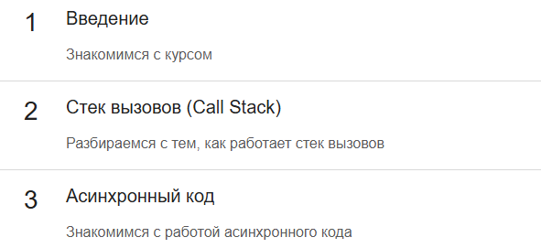
Домашнее задание:
1. https://ru.hexlet.io/courses/js-asynchronous-programming
2. Повторить материал лекции.

Slide 71
Материалы лекций:
https://github.com/ShViktor72/Education2025
Обратная связь:
colledge20education23@gmail.com

